Slide 1
3.4 顺序结构程序设计
第3章 结构化程序设计-基本结构
在顺序结构程序中，各语句（或命令）是按照位置的先后次序，
顺序执行的，且每个语句都会被执行到。

Slide 2
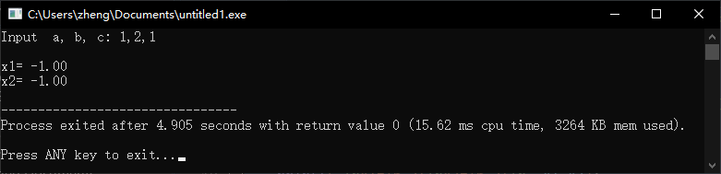
3.4 顺序结构程序设计
[例3.15] 求方程ax2+bx+c=0的实数根。a，b，c由键盘输入，
a≠0且b2-4ac>0。
#include<math.h> /*为使用求平方根函数sqrt()，包含math.h头文件 */ #include<stdio.h> int main(){ float a,b,c,disc,x1,x2; printf("Input a, b, c: "); scanf("%f,%f,%f",&a,&b,&c); /*输入方程的三个系数的值*/ disc=b*b-4*a*c; /*求判别式的值赋给disc*/ x1=(-b+sqrt(disc))/(2*a); x2=(-b-sqrt(disc))/(2*a); printf("\nx1=%6.2f\nx2=%6.2f\n",x1,x2); return 0; }

Slide 3
3.5 选择结构程序设计
在C语言中表示条件，一般用关系表达式或逻辑表达式，实现选择结构用if语句或switch语句。

Slide 4
3.5 选择结构程序设计
a.if语句
[例 3.16] 输入任意三个整数num1、num2、num3，求三个数中的最大值。 /*功能：说明if 语句的格式。*/
#include<stdio.h> int main(){ int num1,num2,num3,max; printf("Please input three numbers:"); scanf("%d,%d,%d",&num1,&num2,&num3); if (num1>num2) max=num1; else max=num2; if (num3>max) max=num3; printf("The three numbers are:%d,%d,%d\n",num1,num2,num3); printf("max=%d\n",max); return 0; }

Slide 5
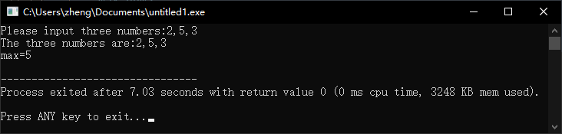
3.5 选择结构程序设计
本例中的第1个if语句，可优化为如下不带else子句的形式：
max=num1;
if(num2>max) max=num2;
这种优化形式的基本思想是：首先取一个数预置为max（最大值），
然后再用max依次与其余的数逐个比较，如果发现有比max大的，
就用它给max重新赋值，比较完所有的数后，max中的数就是最大值。
这种方法，对从3个或3个以上的数中找最大值的处理，非常有效。

Slide 6
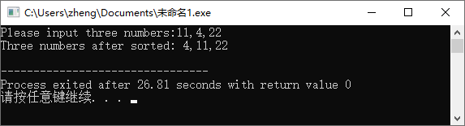
3.5 选择结构程序设计
[例3.17]输入任意三个数num1、num2、num3，按从小到大的顺序排序输出。
#include<stdio.h> int main(){ int num1,num2,num3,temp; printf("Please input three numbers:"); scanf("%d,%d,%d",&num1,&num2,&num3); if (num1>num2) {temp=num1;num1=num2;num2=temp;} if (num2>num3) {temp=num2;num2=num3;num3=temp;} if (num1>num2) {temp=num1;num1=num2;num2=temp;} printf("Three numbers after sorted: %d,%d,%d\n",num1,num2,num3); return 0; }

Slide 7
3.5 选择结构程序设计
1．if语句的一般格式
if(表达式)
{语句组1;}
[else
{语句组2;} ]
（1）if语句中的“表达式”必须用“(”和“)”括起来。
（2）else子句（可选）是if语句的一部分，必须与if配对使用，
不能单独使用。
（3）当if和else下面的语句组，相当于一条语句。
2．if语句的执行过程
（1）缺省else子句时
当“表达式”的值不等于0（即判定为“逻辑真”）时，则执
行语句组1，否则直接转向执行下一条。

Slide 8
3.5 选择结构程序设计
（2）指定else子句时
当“表达式”的值不等于0（即判定为“逻辑真”）时，则执行
语句组1，然后转向下一条语句；否则，执行语句组2。
3．if语句的嵌套与嵌套匹配原则
if语句允许嵌套。所谓if语句的嵌套是指，在“语句组1”或
（和）“语句组2”中，又包含有if语句的情况。
if语句嵌套时，else子句与if的匹配原则：与在它上面、距
它最近、且尚未匹配的if配对。
为明确匹配关系，避免匹配错误，强烈建议：将内嵌的if语句，
一律用花括号括起来。

Slide 9
3.5 选择结构程序设计
[例3.18] 写一程序，从键盘上输入1年份year（4位十进制
数），判断其是否闰年。闰年的条件是：能被4整除、但不
能被100整除，或者能被400整除。
算法设计要点：
（1）如果Ｘ能被Ｙ整除，则余数为0，即如果Ｘ％Ｙ的值
等于0，则表示Ｘ能被Ｙ整除！
（2）首先将是否闰年的标志leap预置为0（非闰年），这
样仅当year为闰年时将leap置为1即可。这种处理两
种状态值的方法，对优化算法和提高程序可读性非常
有效，请大家仔细体会。参考程序如下：

Slide 10
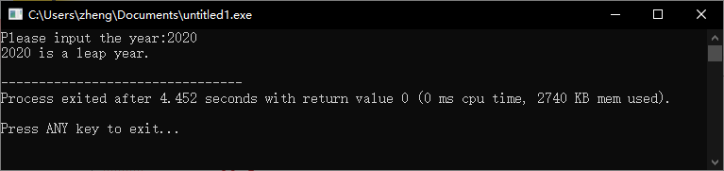
3.5 选择结构程序设计
/*功能：说明if语句的嵌套格式和用法。*/
#include<stdio.h> int main(){ int year,leap=0; /* leap=0：预置为非闰年*/ printf("Please input the year:"); scanf("%d",&year); if (year % 4==0) { if (year % 100 != 0) leap=1; else if (year%400==0) leap=1; } if (leap) printf("%d is a leap year.\n",year); else printf("%d is not a leap year.\n",year); return 0; }

Slide 11
3.5 选择结构程序设计
4．说明
（1）if后面的“表达式”，除常见的关系表达式或逻辑表达
式外，也允许是其它类型的数据，如整型、实型、字
符型等。
（2）if语句允许嵌套，但嵌套的层数不宜太多。在实际编程
时，应适当控制嵌套层数(2～3层)。
（3）“语句组1”和“语句组2”，可以只包含一个简单语句，
也可以是复合语句。

Slide 12
3.5 选择结构程序设计
5．else-if语句处理多分支结构
#include<stdio.h> int main(){ float height,bmi; int weight; printf("输入身高（米):");scanf("%f",&height); printf("输入体重（千克):");scanf("%d",&weight); bmi=weight/(height*height); printf("BMI指数为：%.2f\n",bmi); if(bmi<18.5) //else-if形式构成多路选择 printf("体重过轻"); else if(bmi>=18.5&&bmi<24.9) printf("正常范围，注意保持"); else if(bmi>=24.9&&bmi<29.9) printf("体重偏重"); else printf("太重了！"); return 0; }

Slide 13
b.switch语句
3.5 选择结构程序设计
C语言提供了switch语句直接处理多分支选择。
[例3.19] 从键盘上输入一个百分制成绩score，按下列原
则输出其等级：score≥90，等级为A；80≤score<90，
等级为B；70≤score<80，等级为C；60≤score<70，等
级为D；score<60，等级为E。

Slide 14
3.5 选择结构程序设计
int main(){
int score, grade; printf(“Input a score(0~100): ”); scanf(“%d”, &score); grade = score/10;
/*将成绩整除10，转化成switch语句中的case标号*/ switch (grade)
{case 10:
case 9: printf(“grade=A\n”); break;
case 8: printf("grade=B\n"); break;
case 7: printf("grade=C\n"); break;

Slide 15
3.5 选择结构程序设计
case 6: printf("grade=D\n"); break;
case 5:
case 4:
case 3:
case 2:
case 1:
case 0: printf(“grade=E\n”); break;
default: printf(“The score is out of range!\n”);
}
return 0; }

Slide 16
3.5 选择结构程序设计
程序运行情况如下：
Input a score(0~100): 85↙
grade=B
1．switch语句的一般形式
switch(表达式)
{ case 常量表达式1：语句组；break；
case 常量表达式2：语句组；break;
......
case 常量表达式ｎ：语句组；break；
[default：语句组；[break; ]]
}

Slide 17
3.5 选择结构程序设计
2．执行过程
（1）当switch后面“表达式”的值，与某个case后
面的“常量表达式”的值相同时，就执行该
case后面的语句（组）；当执行到break语句时，
跳出switch语句，转向执行switch语句的下一条。
（2）如果没有任何一个case后面的“常量表达式”
的值，与“表达式”的值匹配，则执行default
后面的语句（组）。然后，再执行switch语句
的下一条。

Slide 18
3.5 选择结构程序设计
3．说明
（1）switch后面的“表达式”，可以是int、char和枚
举型中的一种。
（2）每个case后面“常量表达式”的值，必须各不
相同，否则会出现相互矛盾的现象（即对表达
式的同一值，有两种或两种以上的执行方案）。
（3）case后面的常量表达式仅起语句标号作用，并
不进行条件判断。系统一旦找到入口标号，就从
此标号开始执行，不再进行标号判断，所以必
须加上break语句，以便结束switch语句。

Slide 19
3.5 选择结构程序设计
（4）多个case子句，可共用同一语句（组）。
例如，在[例3.8]中的“case 10: ”和“case 9: ”共用
语句“printf("grade=A\n"); break;”，
“case 5: ”~“case 0: ”共用语句“printf("grade=E\n");
break;”。
（5）用switch语句实现的多分支结构程序，完全可以
用if语句或if语句的嵌套来实现。
思考题：如果去掉[例3.19]程序中的所有break语句，且输入的成绩为75，输出会如何？

Slide 20
3.5 选择结构程序设计
[例3.20] 求一元二次方程ax2+bx+c=0的解

Slide 21
3.5 选择结构程序设计
[例3.21] 已知某公司员工的保底薪水为5000，某月所接工程
的利润profit（整数）与利润提成的关系如下（计量单位：元）：
profit≤1000 没有提成；
1000＜profit≤2000 提成10%；
2000＜profit≤5000 提成15%；
5000＜profit≤10000 提成20%；
10000＜profit 提成25%。

Slide 22
3.5 选择结构程序设计
算法设计要点：
为使用switch语句，必须将利润profit与提成的关系，转换
成某些整数与提成的关系。分析本题可知，提成的变化点
都是1000的整数倍（1000、2000、5000、……），如果
将利润profit整除1000，则当：
profit≤1000 对应0、1
1000＜profit≤2000 对应1、2
2000＜profit≤5000 对应2、3、4、5
5000＜profit≤10000 对应5、6、7、8、9、10
10000＜profit 对应10、11、12、……

Slide 23
3.5 选择结构程序设计
为解决相邻两个区间的重叠问题，最简单的方法就是：利
润profit先减1（最小增量），然后再整除1000即可：
profit≤1000 对应0
1000＜profit≤2000 对应1
2000＜profit≤5000 对应2、3、4
5000＜profit≤10000 对应5、6、7、8、9
10000＜profit 对应10、11、12、……

Slide 24
3.5 选择结构程序设计
int main(){
long profit;
int grade;
float salary=5000;
printf("Input profit: ");
scanf("%ld", &profit);
grade= (profit – 1) / 1000;
/*将利润-1、再整除1000，转化成 switch语句中的case标
号*/

Slide 25
3.5 选择结构程序设计
switch(grade)
{ case 0: break; /*profit≤1000 */
case 1: salary += profit*0.1; break; /*1000＜profit≤2000 */
case 2:
case 3:
case 4: salary += profit*0.15; break; /*2000＜profit≤5000 */
case 5:
case 6:
case 7:
case 8:

Slide 26
3.5 选择结构程序设计
case 9: salary += profit*0.2; break; /*5000＜profit≤10000 */
default: salary += profit*0.25; /*10000＜profit */
}
printf("salary=%.2f\n", salary);
return 0;
}

Slide 27
3.5 选择结构程序设计
[例3.22]用swtich语句实现菜单
#include<stdio.h>
int main(){
int num;
for(;;){
printf("成绩管理系统\n");
printf("1.录入成绩\n");
printf("2.修改成绩\n");
printf("0.退出系统\n");
scanf("%d",&num);
switch(num){
case 1:printf("1\n");break;
case 2:printf("2\n"); break;
case 0:return 0;
}
}
}

Slide 28
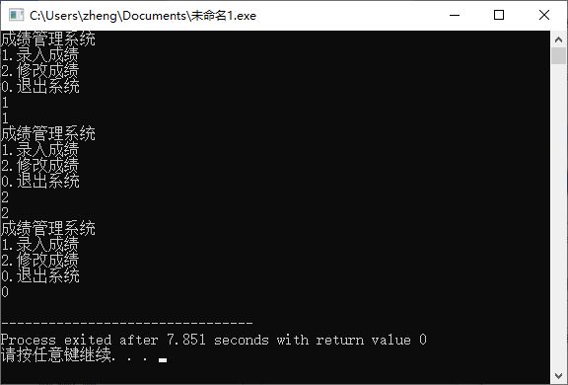
3.5 选择结构程序设计

Slide 29
3.6 循环结构程序设计
循环结构是计算机处理问题的重要特点。
C语言提供了3条循环语句用来处理这种重复计算结构（称为循环结构），以简化、并规范循环结构程序设计。

Slide 30
1. 循环语句概述
3.6 循环结构程序设计
求1～100的累计和。
根据已有的知识，可以用“1+2+……+100”来求解，
但显然很繁琐。现在换个思路来考虑：
首先设置一个累计器sum，其初值为0，利用sum+= n
来计算（n依次取1、2、……、100），只要解决以下
3个问题即可：
（1）将n的初值置为1；
（2）每执行1次“sum += n”后，n增1；
（3）当n增到101时，停止计算。此时，sum的值就是
1～100的累计和。

Slide 31
3.6 循环结构程序设计
在Ｃ语言中，可用以下语句实现循环：
（1）用for语句。
（2）用do-while语句。
（3）用while语句。
（4）用goto语句和if语句构成循环。使用goto语句实现
求解1～100累计和的程序可以如下：

Slide 32
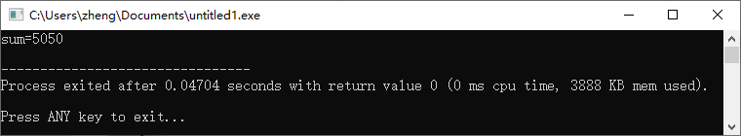
3.6 循环结构程序设计
1） for语句
for语句最为灵活，不仅可用于循环次数已经确定的情况，也可用于循环次数虽不确定、但给出了循环继续条件的情况。
[例3.23] 求1～100的累计和。
#include<stdio.h> int main(){ int i,sum=0; /*将累加器sum初始化为0*/ for(i=1; i<=100; i++) sum += i; /*实现累加*/ printf("sum=%d\n",sum); return 0; }

Slide 33
3.6 循环结构程序设计
a．for语句的一般格式 for([变量赋初值]；[循环继续条件]；[循环变量增值]) { 循环体组；}
b．for语句的语句执行过程
（1）求解“变量赋初值”表达式。
（2）求解“循环继续条件”表达式。如果其值非0，执行（3）；
否则，转至（4）。
（3）执行循环体语句组，并求解“循环变量增值”表达式，然后
转向（2）。
（4）执行for语句的下一条语句。

Slide 34
3.6 循环结构程序设计
c．说明
（1）“变量赋初值”、“循环继续条件”和“循环变量
增值”部分均可缺省，甚至全部缺省，但其间的分
号不能省略。
（2）当循环体语句组仅由一条语句构成时，可以不使用
复合语句形式，如上例所示。
（3）“循环变量赋初值”表达式，既可以是给循环变量
赋初值的赋值表达式，也可以是与此无关的其它表
达式（如逗号表达式）。

Slide 35
3.6 循环结构程序设计
例如，for(sum=0;i<=100;i++)
sum += i;
for(sum=0,i=1;i<=100;i++)
sum += i;
（4）“循环继续条件”部分是一个逻辑量，除一般的关系（或逻辑）
表达式外，也允许是数值（或字符）表达式。

Slide 36
3.6 循环结构程序设计
2) while语句
（1）一般格式 while(循环继续条件) { 循环体语句组；}
（2）执行过程
① 求解“循环继续条件”表达式。如果其值为非0，转②；
否则转③。
②执行循环体语句组，然后转① 。
③执行while语句的下一条。
显然，while循环是for循环的一种简化形式（缺省“变量赋初
值”和“循环变量增值”表达式）。

Slide 37
3.6 循环结构程序设计
[例3.24] 用while语句求1～100的累计和。 #include<stdio.h> int main(){ int i=1,sum=0; /*初始化循环控制变量i和累计器sum*/
while( i<=100 ) { sum += i; /*实现累加*/ i++; /*循环控制变量i增1*/ } printf("sum=%d\n",sum); return 0; }

Slide 38
3 直到型循环do-while语句
3.6 循环结构程序设计
1） 一般格式
do
{ 循环体语句组; }
while(循环继续条件); /*本行的分号不能缺省*/
当循环体语句组仅由一条语句构成时，可以不使用复合语
句形式。

Slide 39
3.6 循环结构程序设计
2）执行过程
(1) 执行循环体语句组。
(2) 计算“循环继续条件”表达式。如果“循环继续条件”
表达式的值为非 0（真），则转向(1)继续执行；否则，
转向(3)。
(3)执行do-while的下一条语句。
do-while循环语句的特点是：先执行循环体语句组，然后再
判断循环条件。适用于处理：不论条件是否成立，先执行1次
循环体语句组的情况。

Slide 40
3.6 循环结构程序设计
[例3.25] 用do-while语句求解1～100的累计和。
#include<stdio.h> int main() { int i=1, sum=0; /*定义并初始化循环控制变量，以及累计器*/ do { sum += i; /*累加*/ i++; } while(i<=100); /*循环继续条件：i<=100*/ printf("sum=%d\n",sum); return 0; }

Slide 41
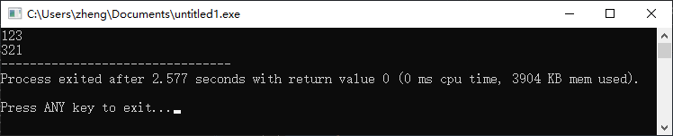
3.6 循环结构程序设计
[例3.26] 整数按位倒序输出
#include<stdio.h> int main(){ int n; scanf("%d",&n); do{ printf("%d",n%10); n=n/10; }while(n!=0); return 0; }

Slide 42
3.6 循环结构程序设计
3) 循环嵌套
（1）循环语句的循环体内，又包含另一个完整的循环结构，
称为循环的嵌套。循环嵌套的概念，对所有高级语言
都是一样的。
（2）for语句、while语句和do-while语句都允许嵌套。

Slide 43
3.6 循环结构程序设计
4 用goto语句和if语句构成循环
#include<stdio.h> int main() { int n=1, sum=0; loop: sum += n; n++; if (n<=100) goto loop; printf("sum=%d\n", sum); return 0; }
其中“loop:”为语句标号（格式：标号: 语句行），其命名遵
循标识符命名规则。goto语句格式：goto 标号，功能为：使
系统转向标号所在的语句行执行。

Slide 44
3.6 循环结构程序设计
注意：结构化程序设计方法，主张限制使用goto语句。
因为滥用goto语句，将会导致程序结构无规律、可读性
差。另外，从功能上说，for语句可完全代替当型循环语
句while，所以该语句也不是必需的。

Slide 45
5 break语句与continue语句
3.6 循环结构程序设计
为了使循环控制更加灵活，Ｃ语言提供了break语句和
continue语句。
1)一般格式： break；
continue；
2)功能
（1）break：强行结束循环，转向执行循环语句的下一条语句。
（2）continue：对于for循环，跳过循环体其余语句，转向循环
变量增量表达式的计算；对于while和do-while循环，跳过
循环体其余语句，但转向循环继续条件的判定。

Slide 46
3.6 循环结构程序设计
3) 说明
（1）break能用于循环语句和switch语句中，continue只能
用于循环语句中。
（2）循环嵌套时，break和continue只影响包含它们的最内
层循环，与外层循环无关。

Slide 47
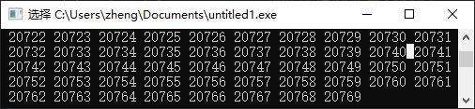
3.6 循环结构程序设计
#include<stdio.h> int main(){ int i=1,sum=0; /*初始化循环控制变量i和累计器sum*/ while(i<=100){ sum+=i; printf("%d",sum); continue; /*实现累加*/ i++; /*循环控制变量i增1*/ } printf("sum=%d\n",sum); return 0; }

Slide 48
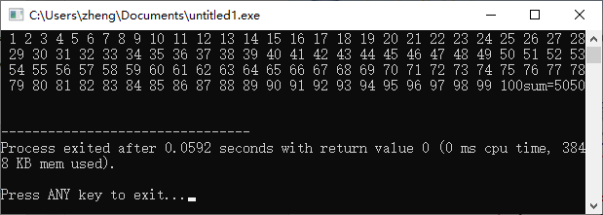
3.6 循环结构程序设计
#include<stdio.h> int main(){ int i=1,sum=0; /*初始化循环控制变量i和累计器sum*/ for(;i<=100;i++){ sum+=i; printf("%d",i); continue; /*实现累加*/ } printf("sum=%d\n",sum); return 0; }

Slide 49
3.7 循环型程序设计举例
1 穷举与迭代算法
循环是计算机解题的一个重要特征。
在循环算法中，穷举与迭代是两类具有代表性的基本算法。
1.a 穷举
穷举的基本思想是，对问题的所有可能状态一一测试，直到
找到解或将全部可能的状态都测试过为止。

Slide 50
3.7 循环型程序设计举例
穷举法是一种重复型算法，循环体的核心是一次测试。
循环控制有两种办法，计数法和标志法。计数法要先确
定循环次数，然后逐次测试，完成测试次数后，循环结束。
标志法是达到某一目标后，循环结束。
如：百钱买百鸡问题使用的就是一个两重穷举算法，且两层循环
使用的都是计数法控制。
计数控制法设置循环条件时要特别注意边界值,边界值设错不易发现。

Slide 51
3.7 循环型程序设计举例
int number=0; int number=0;
while(number<=1) while(number<=1)
{ {
number++; ++number;
printf("*%d\n",number); printf("*%d\n",number);
} }
printf("**%d\n",number); printf("**%d\n",number);
试分析下列程序段的结果：

Slide 52
3.7 循环型程序设计举例
*1
*2
**2
int number=0; int number=0;
while(number++<=1) while(++number<=1)
printf("*%d\n",number); printf("*%d\n",number);
printf("**%d\n",number); printf("**%d\n",number);

Slide 53
3.7 循环型程序设计举例
*1 *1
*2 **2
**3
标志控制法；
#include “stdio.h”
int main(){
char c;
while ((c=getchar())!=EOF)
putchar(c);
return 0;
}

Slide 54
3.7 循环型程序设计举例
程序中“EOF”是符号常量，称为结束标志，在头文件stdio.h中
定义。当从键盘输入^z(或遇到文件结束标记），c的值得到－1，
等于EOF。
运行结果：
a
a
c
c
^z
the end.
思考：看到这样的结果，循环了几次？

Slide 55
3.7 循环型程序设计举例
注意 字符型变量输入时的回车问题.
[例3.27] 用穷举法解决简单推理问题。有四位同学中的一位做
了好事，未留名，表扬信来了之后，校长问这四位是谁做的好事。
A说：不是我。
B说：是C。
C说：是D。
D说：他胡说。
已知三个人说的是真话，一个人说的是假话。现根据这些信息，找出做了好事的人。
程序算法：
1）用关系表达式描述四人所说的话；
2）从第一个人开始假设该人是做好事者，然后代到每句话中去测试看有几句是真话。

Slide 56
3.7 循环型程序设计举例
#include<stdio.h> int main() { int k,flag=0, sum=0; char theone; for(k=0;k<4;k=k+1){ theone='A' +k; sum=(theone!='A')+(theone=='C') +(theone=='D')+(theone!='D'); if(sum==3){ flag=1; printf("This man is %c\n",theone); break; } } if(flag==0) printf("No found!\n"); return 0;

Slide 57
3.7 循环型程序设计举例
1.b 迭代
迭代：是一个不断用新值取代变量的旧值，或者由旧值推出变量的
新值的过程。
例：现有12亿人口，按年2％的增长速度，10年后将是多少人？
设现有人口为m，则第一年后的人口为：
m=m*(1+2%)
第二年后的人口数即把上式再执行一边。
。。。。。。。。。

Slide 58
3.7 循环型程序设计举例
因此十年后的人口数即将上式执行10遍。循环。循环体是一个
从变量的旧值出发，计算它的新值的过程。
迭代的三要素：
1.初值
2.迭代公式
3.迭代次数

Slide 59
3.7 循环型程序设计举例
[例3.28] 求Fibonacci数列的前40个数。
算法设计，此数列从第三个数开始都是前两个相邻数之和(参考书
P107例4.17) 。可将算法描述为：
f1=1,f2=1 (1)
fn=fn-1+fn-2 (n>=3) (2)
则式一为初值
式二为迭代公式
迭代次数由题目要求

Slide 60
3.7 循环型程序设计举例
一元方程的迭代解法
能用解析表达式精确的描述出解的一元方程非常有限，一元五次以
上的方程找不出根的解析表达式，在这种情况下，不得不寻求一些
近似的解法。
我们可以用迭代法使方程的根不断地精确化，用迭代法求
一元方程f(x)＝0的解，就是要把方程f(x)＝0改写为一种迭
代形式：
x=φ(x)

Slide 61
3.7 循环型程序设计举例
选取恰当的初值x0（粗略的解），便可以通过重复迭代构造出
一个序列：x0,x1,x2,……,xn,…… 若这个数列收敛，即存在
极限，且函数连续（在所求解的区间），得到
x= xi 这个极限就是方程f(x)＝0的一个解。
重复的次数可由指定的精确度（误差）来决定，一般可采用当前
近似解与上次近似解之差作为相对误差来进行判断。
解一元方程的迭代方法很多。

Slide 62
3.7 循环型程序设计举例
1.二分迭代法
基本思想：
先取f(x)＝0的两个粗略解x1,x2,若f(x1)与f(x2)符号相反，则方
程f(x)＝0在区间（x1,x2）中至少有一个根，若f(x)在（x1,x2）
内严格单调，则（x1,x2）中有一个实根。取x3=（x1+x2）*0.5 并在
x1与x2中舍弃函数值与f(x3)同号者，则x3与剩下的一个粗略解组成
一个新的含根小区间。如此重复便可以构造出一个序列：
x1,x2,x3,……,xn－1, xn ，…..
当xn与xn－1之差小于给定误差时， xn便是所求的近似解。

Slide 63
3.7 循环型程序设计举例
2.牛顿迭代法
比一般的迭代法有更高的收敛速度，其基本思想：
设xk 是方程f(x)＝0的精确解x*附近的一个猜测解，过点
Pk=（xk, f(xk)）作f(x)的切线。该切线方程：
y=f(xk)+f ’(xk)·（x-xk）

Slide 64
3.7 循环型程序设计举例
它与X轴的交点为方程：
f(xk)+f ’(xk)·（x-xk）＝0
解为：
xk＋1= xk- f(xk)/ f ’(xk)
即为牛顿迭代法的迭代公式。经过有限次迭代后，便可以求得
符合误差要求的近似根。

Slide 65
3.7 循环型程序设计举例
欧几里德算法：
求两个非负整数u和v最大公因子可用辗转相除法，算法描述为：
当v不为0时，辗转用操作：
r=u%v, u=v,v=r
消去相同的因子。直到v为0时u 的值就是所求的解.

Slide 66
循环结构注释
3.7 循环型程序设计举例
在C语言中，循环结构由循环语句for、while和do...while来实现。
作为注释，应在它们的前面说明其功能，在循环条件判断语句行的后面，说明循环继续条件的含义，如下所示。 1）for语句
/*功能*/
for(变量初始化;循环条件;变量增值) /*循环继续条件的含义*/
{ …… }

Slide 67
3.7 循环型程序设计举例
2）while语句
/*功能说明*/
while(循环条件) /*循环继续条件的含义*/
{ …… }
3）do...while语句
/*功能说明*/
do { …… }
while(循环条件)； /*循环继续条件的含义*/
如果循环嵌套，还应说明每层循环各控制什么。

Slide 68
/*统计单词数（任何不包含空格、制表符或换行符的字符序列*/
#include<stdio.h> #define IN 1 //单词内 #define OUT 0 //单词外 int main(){ int c,nw,state; state=OUT; nw=0; while((c=getchar())!=EOF){ if(c==' '||c=='\n'||c=='\t') state=OUT; else if(state==OUT){ state=IN; ++nw; } } printf("%d\n",nw); return 0; }

